Slide 1


RAS 101
IEEE – ODTÜ Robotics and Automation Society

Slide 2
Eğitim Programı
Ders 1: RAS Tanıtımı ve Robotiğe Giriş
Ders 2: Sensörler
Ders 3: Motorlar
Atölye 1: C Programlama Diline Giriş
Atölye 2: İlk Arduino Programı (Buton – LED)
Atölye 3: Arduino ile Sensör Okuma
Atölye 4: Sensör Verisi Kullanarak Motor Sürme
Ders 4, 5, 6, 7: C++ Programlama

Slide 3
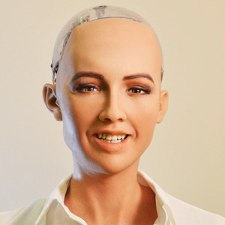
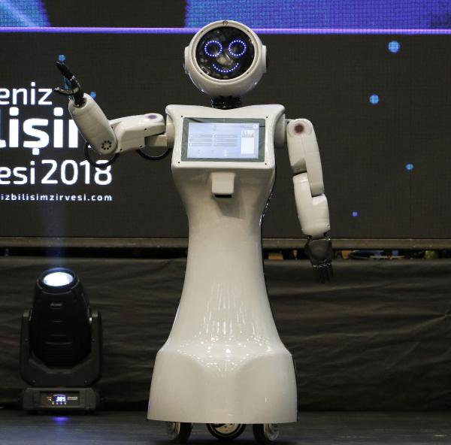
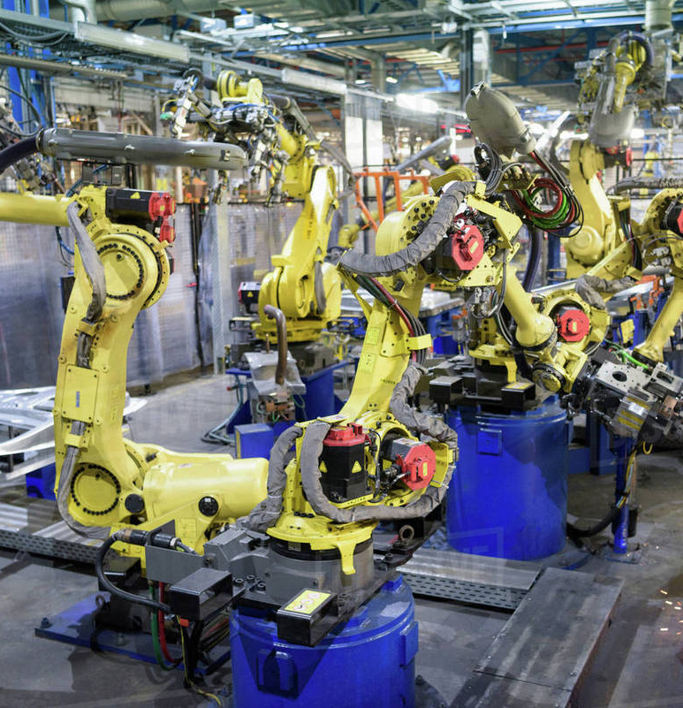
RAS ??

Slide 4
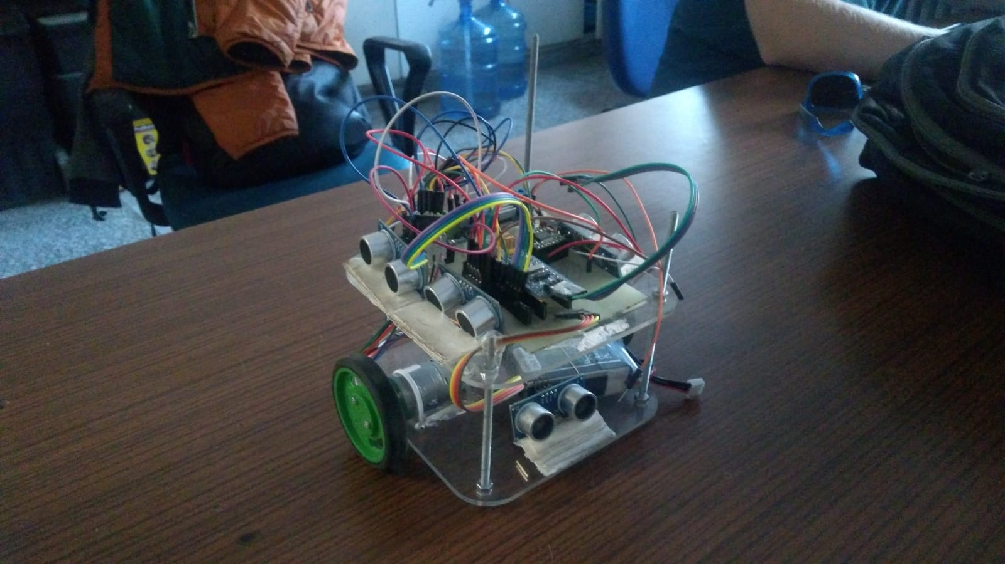
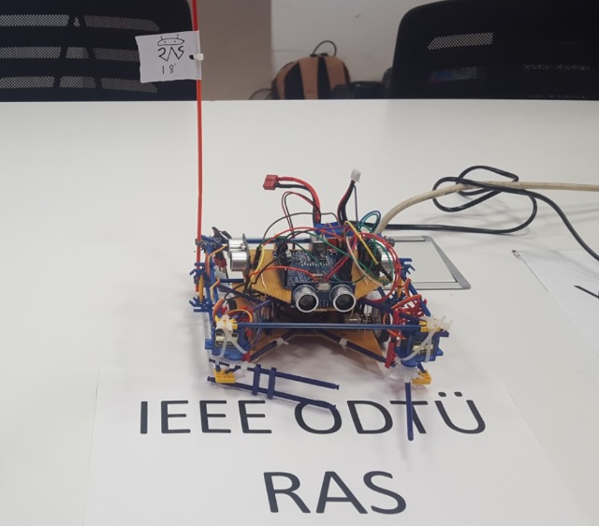
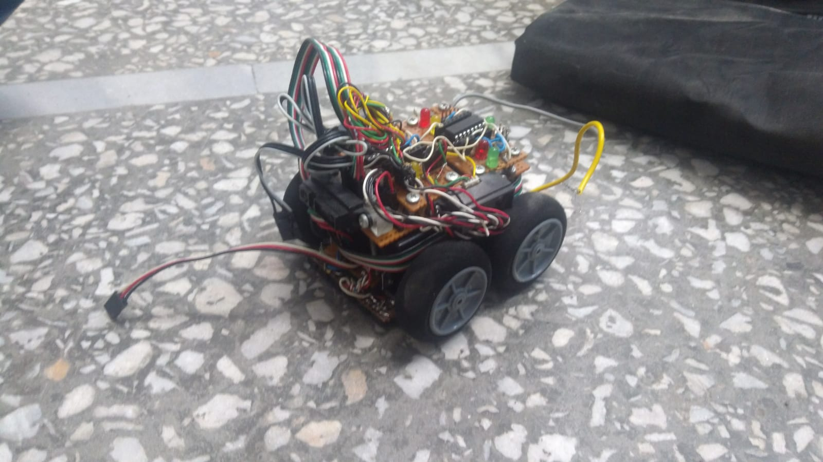

Slide 5
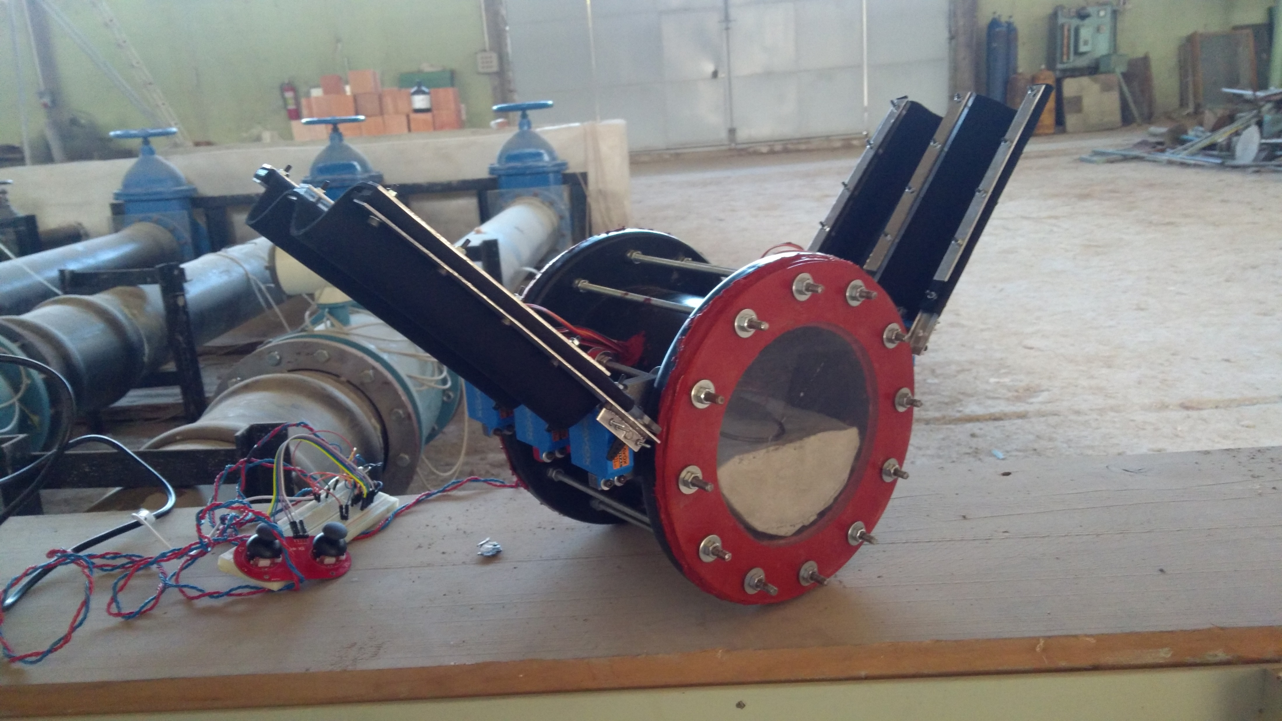
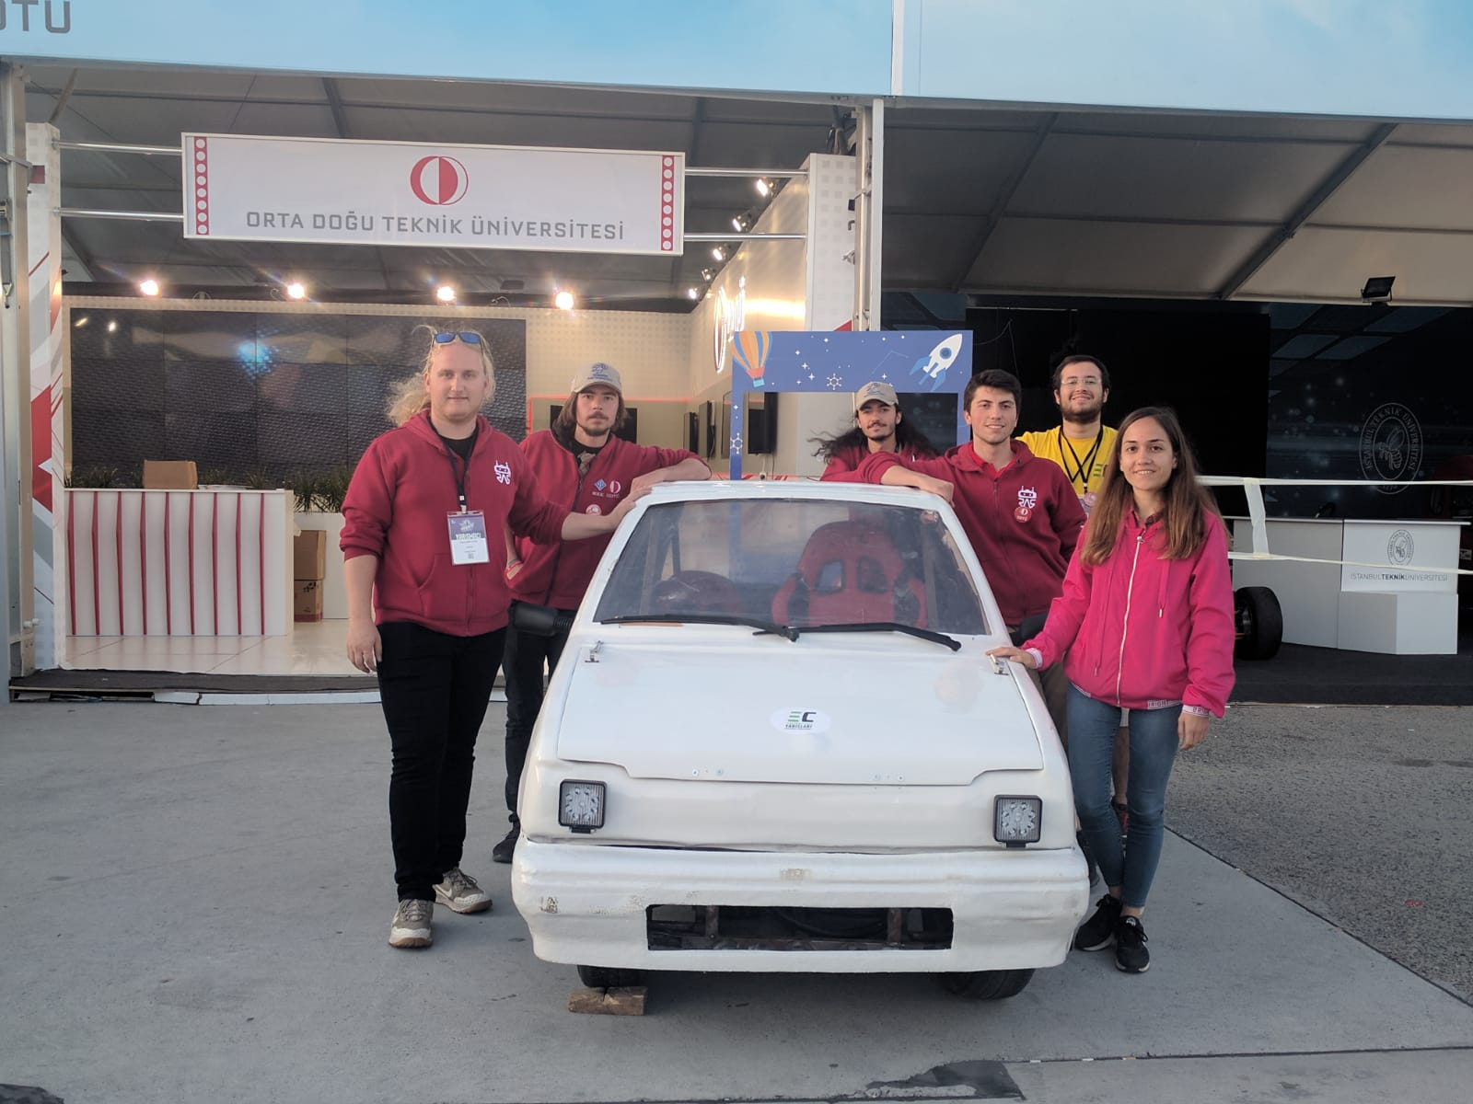
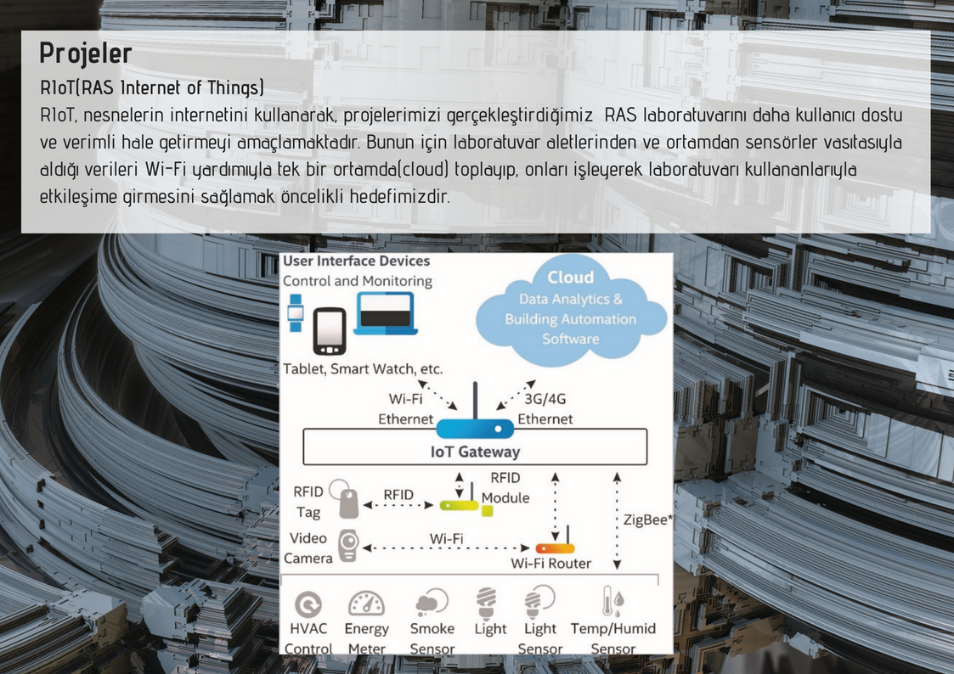
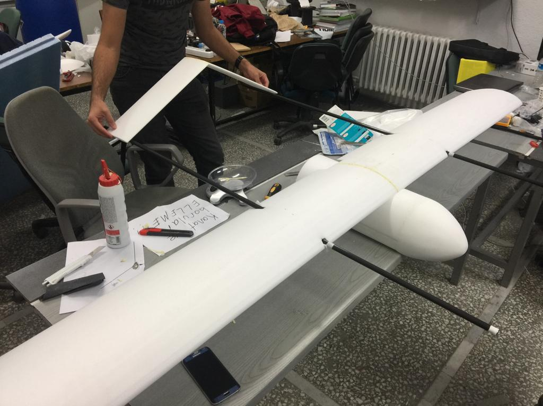
Nautilus
Otonom Araba
VTOL Uçak
RIOT

Slide 6
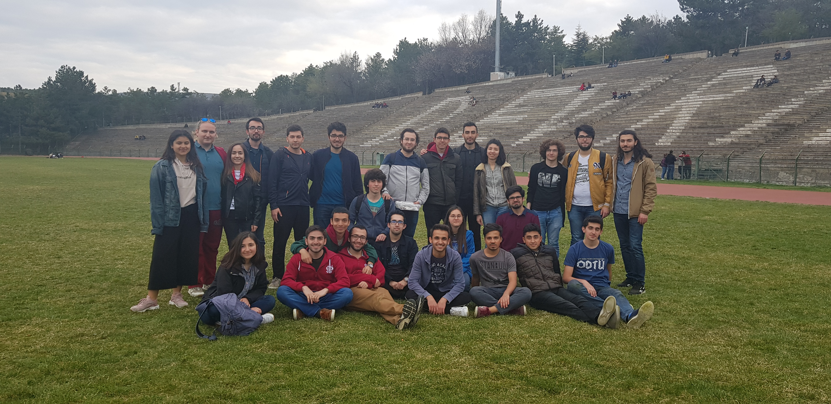

Slide 7
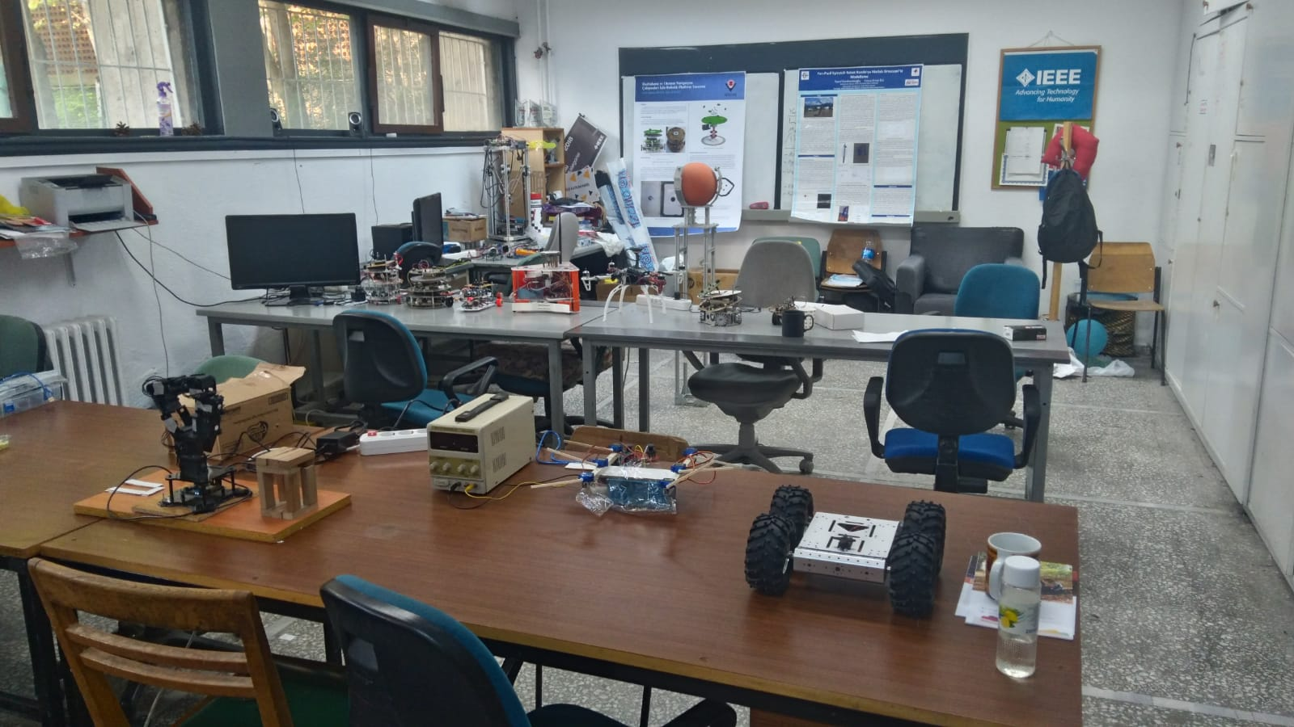

Slide 8
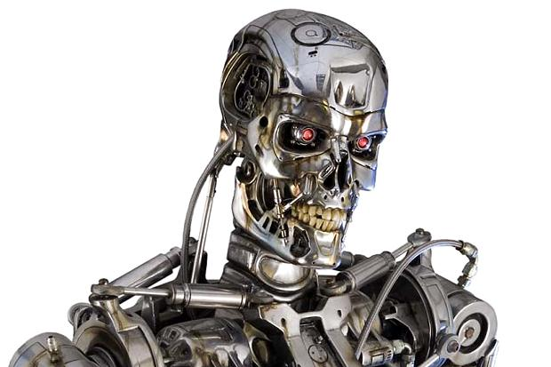
Robot nedir ?

Slide 9
Wikipedia tanımı
‘‘ Robot, otonom veya önceden programlanmış görevleri yerine getirebilen elektro-mekanik bir cihazdır. ’’
Sensors (Duyu organları)
Processors (Beyin)
Actuators (Hareket mekanizması)

Slide 10
Nasıl Çalışır?
Girdi
Hareket ve Çevresel Değişim
Karar Mekanizması
Hareket Organı
Çıktı

Slide 11
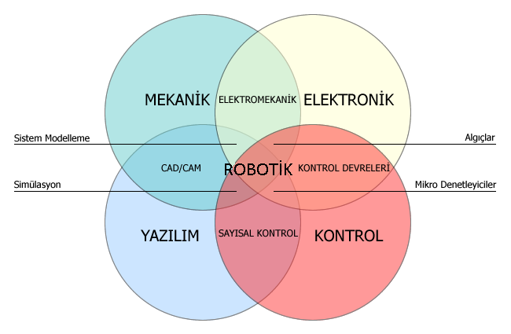
Robotik alanı

Slide 12
Temel Araç Gereçler
Breadboard
Multimetre
Güç kaynağı
Osiloskop
Temel Devre Elemanları

Slide 13
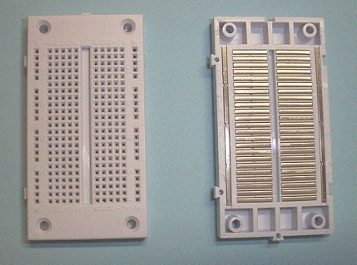
Breadboard: Ekmek Tahtası
Prototiplerin kolay test edilmesi
Elemanları kolay takıp çıkarma
Entegreler için ortasında özel boşluk

Slide 14
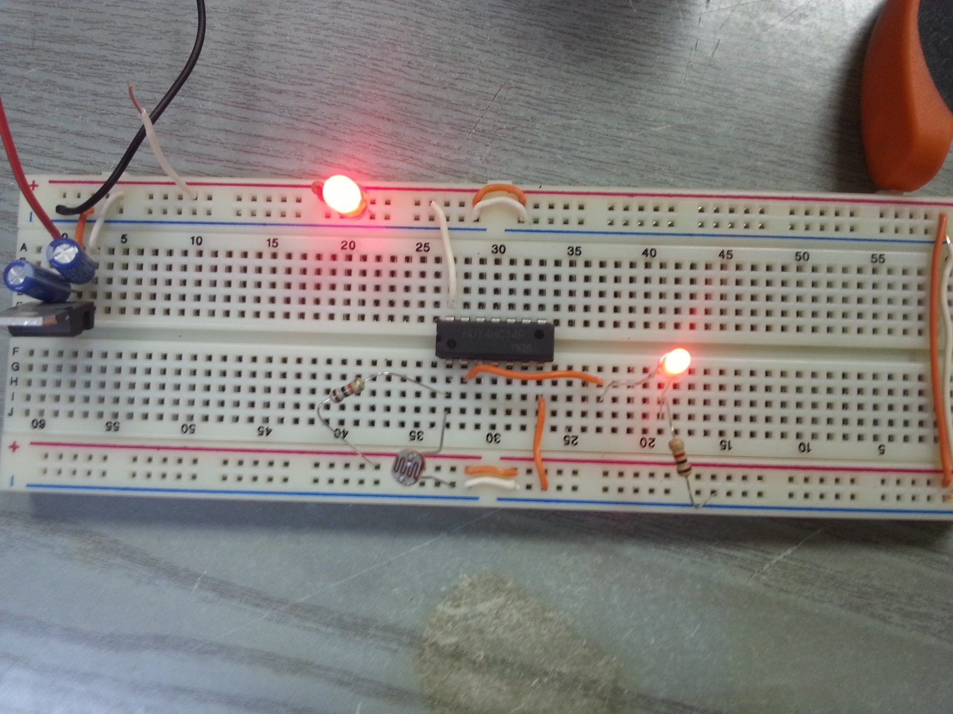

Slide 15
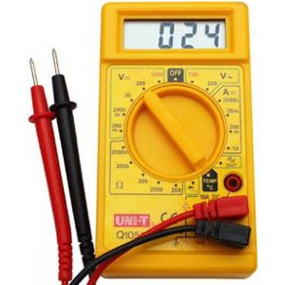
Multimetre
AC, DC gerilim, direnç, akım ölçme
Direnç, akım üst değerleri
Akım ➔ Seri
Voltaj ➔ Paralel
Kısa devre modu (led testi)

Slide 16
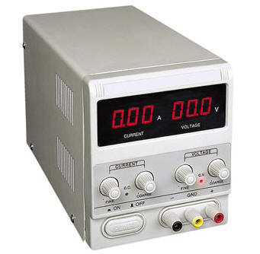
Güç kaynağı
220V AC ➔ DC
Gerilim ve akım ayarı yapılabilir.

Slide 17
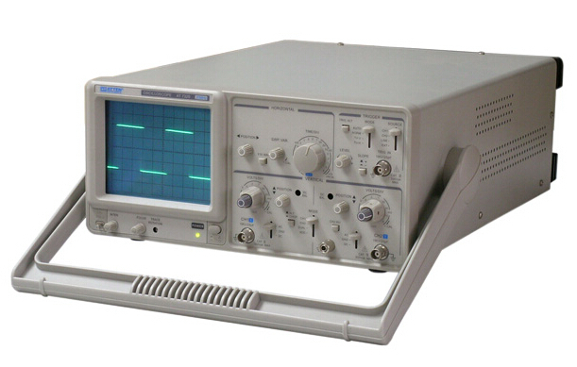
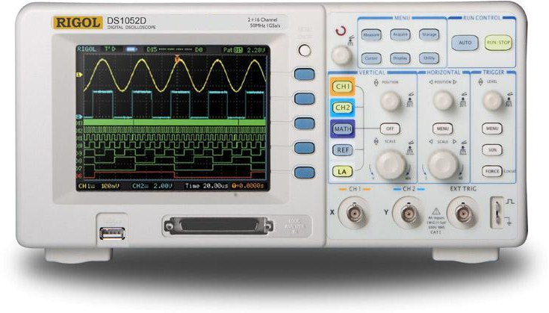
Osiloskop
Osiloskop >> Multimetre
Gerilim (V) vs Zaman (t)
Component Karakteristiği
DSO (Digital Storage Oscilloscope)
CRO (Cathode Ray Oscilloscope)

Slide 18
Temel Devre Elemanları
Direnç (Resistor)
Kapasitör (Kondansatör – Capacitor)
Diyot (Diode)
LED (Light Emitting Diode)
Buton ve Anahtarlar
Transistör
Voltaj Düzenleyici (Regulator)
Op-amp
Entegreler

Slide 19
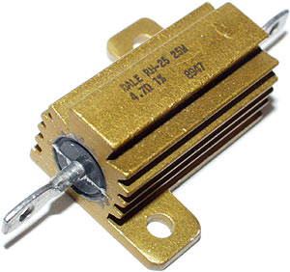
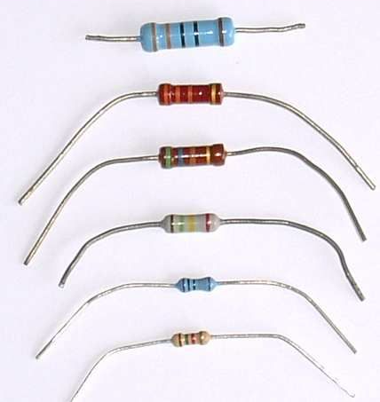
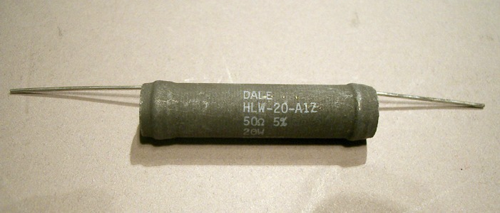
Dirençler

Slide 20
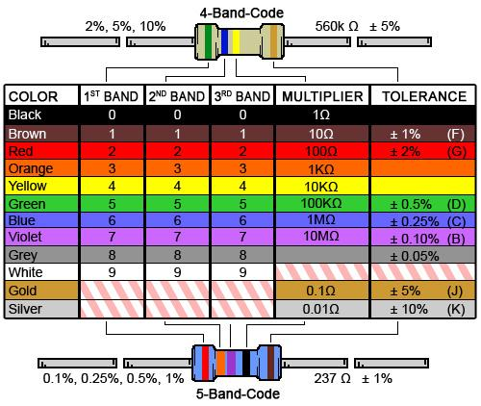
Direnç Değerleri

Slide 21
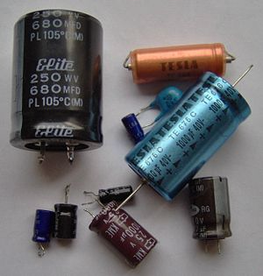
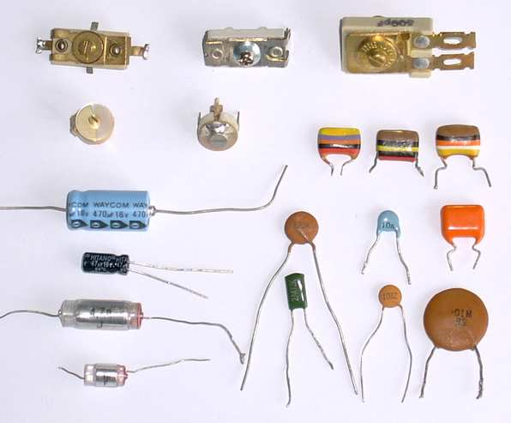
Kapasitörler

Slide 22
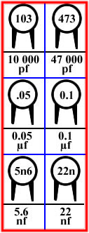
Kapasitör Değerleri

Slide 23
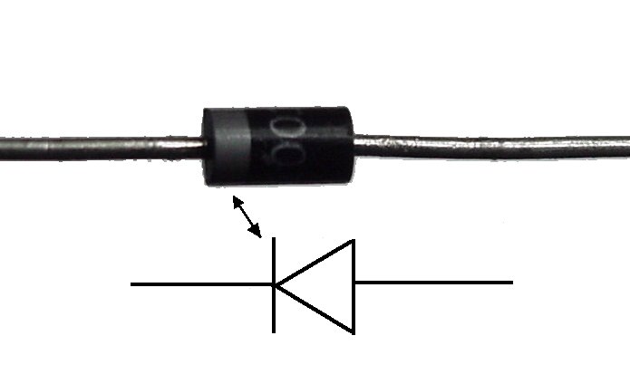
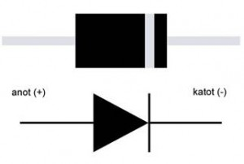
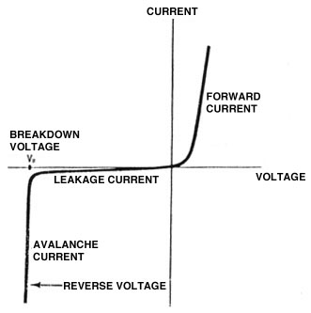
Diyot (Diode)

Slide 24
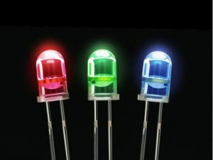
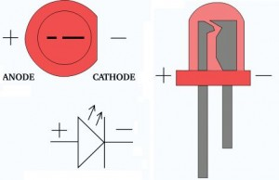
LED

Slide 25
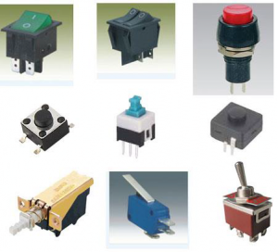
Buton ve Anahtar

Slide 26
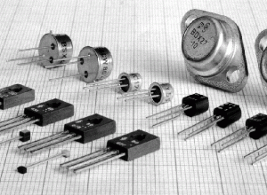
Transistör
Notes:
yarı iletken: amplify or switch electronic signals and electrical power

Slide 27
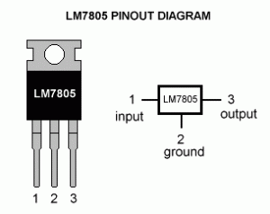
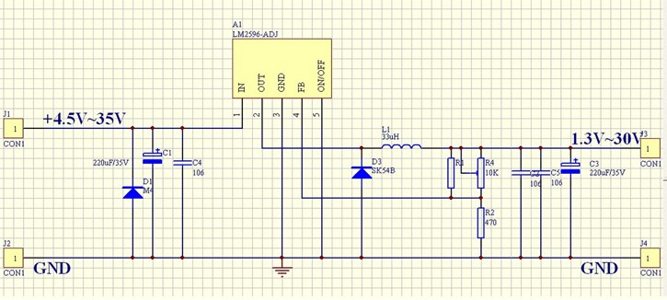
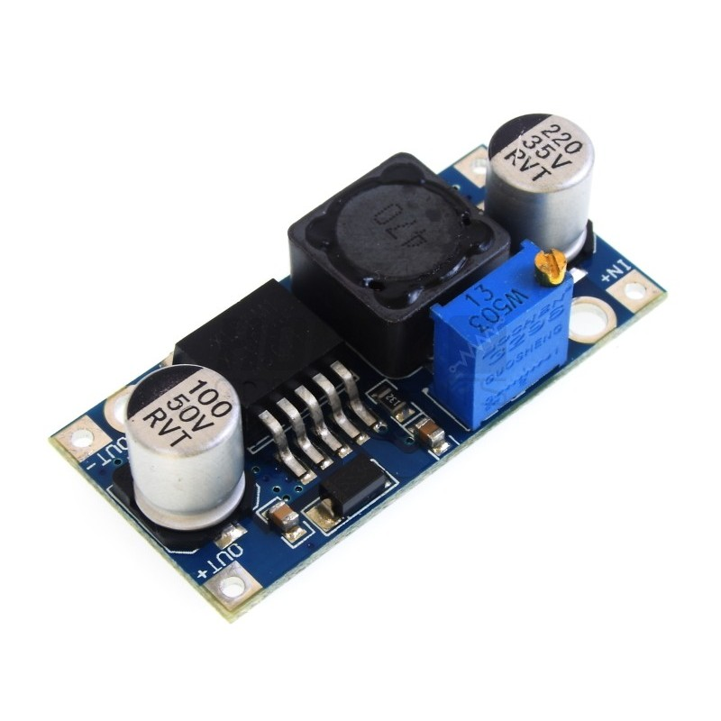
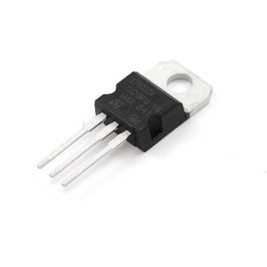
Voltage Regulator

Slide 28
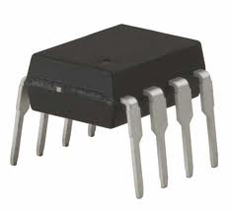
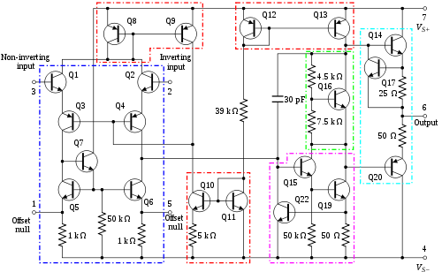
Op-amp
Operational Amplifier
Toplama çıkarma
Türev İntegral
Karşılaştırma

Slide 29
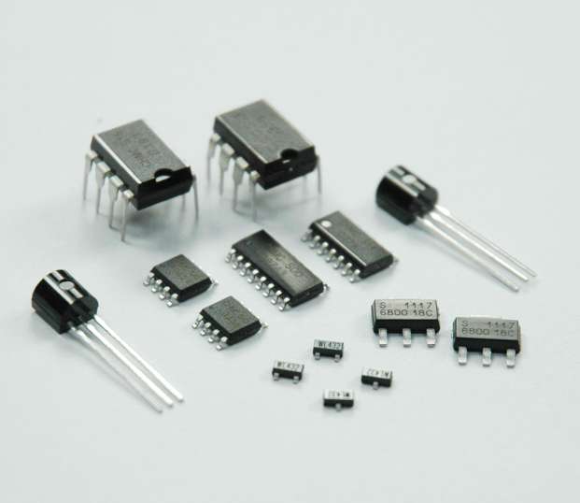
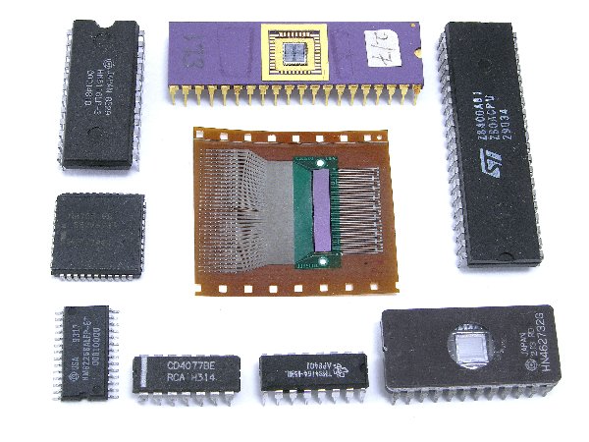
Entegreler
Notes:
normally silicon. The integration of large numbers of tiny transistors into a small chip

Slide 30
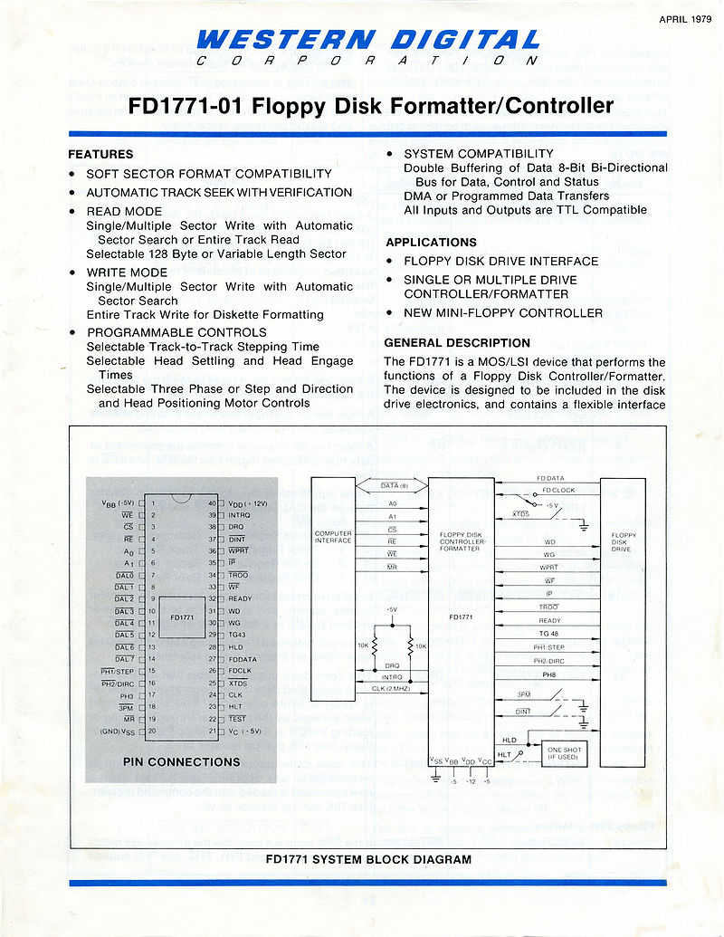
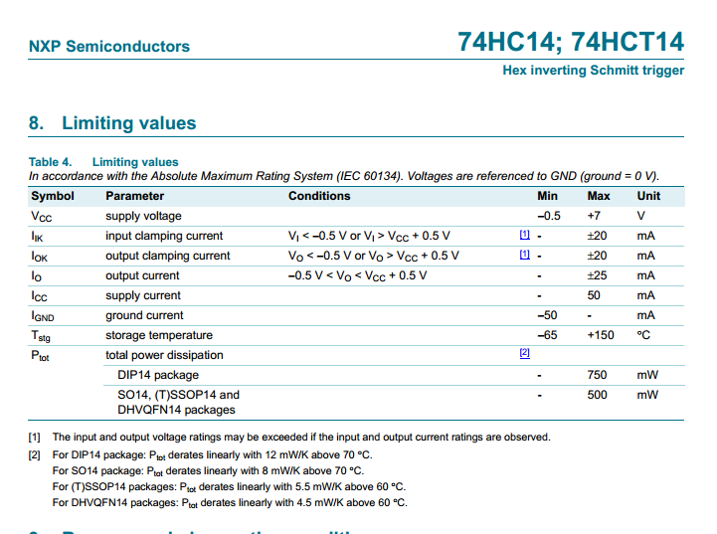
Datasheet

